Slide 1
Framework Codeigniter phần 2

Slide 2
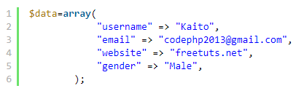

Load Library Session Trong Codeigniter
Hàm Khởi tạo Session
Ví dụ
khởi tạo

Slide 3

Load Library Session Trong Codeigniter
Sử dụng session
Hàm hủy một session
Hàm hủy tất cả session

Slide 4
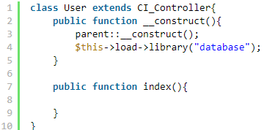
Load library database
Đầu tiên cần phải khai báo database ở trong thư mục application/config/database.php
Sau đó sử dụng trong các Model

Slide 5
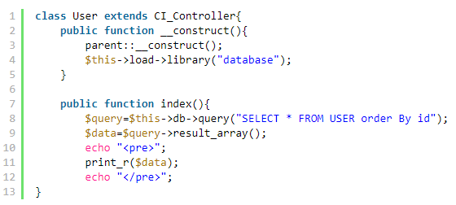
Thao tác Database
Select dữ liệu từ phương thức query

Slide 6
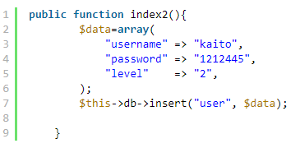
Thao tác Database
Thêm dữ liệu vào cơ sở dữ liệu bằng cách dùng phương thức insert()

Slide 7
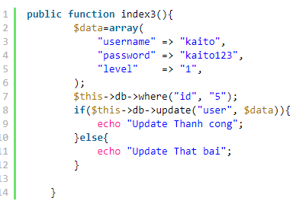
Thao tác Database
Cập nhật cơ sở dữ liệu bằng cách dùng phương thức update()

Slide 8
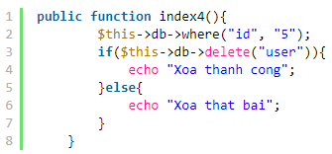
Thao tác Database
Xóa bản ghi trong cơ sở dữ liệu bằng cách dùng phương thức delete()

Slide 9
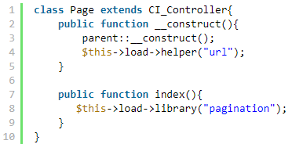
Load Library pagination
Sử dụng Helper url trong Controller

Slide 10

Load Library pagination
Sau đó config các giá trị cơ bản

Slide 11
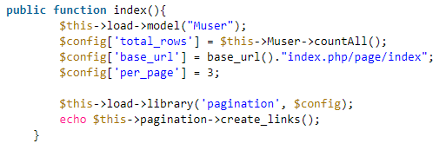
Load Library pagination
Sử dụng pagination

Slide 12

Helper Url Và Form Trong Codeigniter
Load Helper
Cũng giống như library, để có thể sử dụng tất cả các hàm trong các helper thì việc đầu tiên chúng ta phải gọi chúng ra, và dĩ nhiên là phải gọi ngay constructor trong controller để có thể tái sử dụng helper đó với toàn bộ action, có 2 cách để load helper:

Slide 13
Helper Url Và Form Trong Codeigniter
Url Helper
Một số url helper thông dụng
base_url(): Chỉ định đường dẫn tuyệt đối, khai báo trong file config.php.
site_url(): Nó gần giống với base_url./li>
anchor(): Khai báo một đường link -> echo anchor(‘news/local/123′, ‘My News’, ‘title=”News title”‘).
url_title(): Hỗ trợ Url Friendly dạng hom-nay-troi-co-mua.
redirect(): Hỗ trợ chuyển sang một trang được chỉ định.

Slide 14
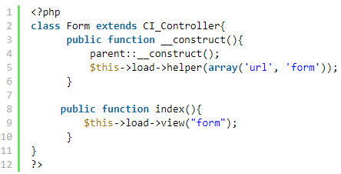
Helper Url Và Form Trong Codeigniter
Form helper
Khai báo

Slide 15
Helper Url Và Form Trong Codeigniter
Các thẻ trong form helper
form_open: Mở thẻ form.
form_close: Đỏng thẻ form.
form_input: Tạo thẻ input với type là text.
form_label: Tương đương với thẻ label trong html.
form_password: Thẻ input với type là password.
form_upload: Thẻ input với tyle là file
form_textarea: Thẻ textarea.
form_dropdown: Thẻ select option trong form.
form_radio: Thẻ tạo nút chọn trong form.
form_submit: Thẻ input với type là submit.
form_fieldset: Thẻ mở fieldset trong form.
form_fieldset_close: Thẻ đóng fieldset trong form.

Slide 16
Helper Url Và Form Trong Codeigniter
Một số helper thông dụng
CAPTCHA Helper
Date Helper
Download Helper
Email Helper
HTML Helper
Language Helper
Security Helper
Text Helper
String Helper

Slide 17
Load library form validation
Cách set rules trong codeigniter
Danh sách các rule cơ bản
required: Yêu cầu phải nhập liệu không được để trống
matches: Yêu cầu password phải trùng khớp nhau
min_length: Giới hạn bao nhiêu ký tự khi nhập vào
max_length: Giới hạn bao nhiêu ký tự khi nhập vào
numeric: Yêu cầu trong textbox phải nhập liệu là con số
valid_email: Email nhập liệu bắt buộc phải đúng định dạng
xss_clean: Xóa XSS của input, bảo mật

Slide 18
Load library form validation
Cách set rules trong codeigniter
Danh sách các rule cơ bản
required: Yêu cầu phải nhập liệu không được để trống
matches: Yêu cầu password phải trùng khớp nhau
min_length: Giới hạn bao nhiêu ký tự khi nhập vào
max_length: Giới hạn bao nhiêu ký tự khi nhập vào
numeric: Yêu cầu trong textbox phải nhập liệu là con số
valid_email: Email nhập liệu bắt buộc phải đúng định dạng
xss_clean: Xóa XSS của input, bảo mật

Slide 19
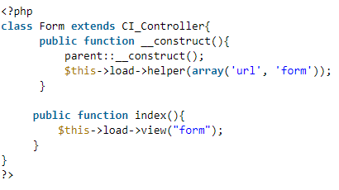
Load library form validation
Ví dụ :
Tại controller

Slide 20
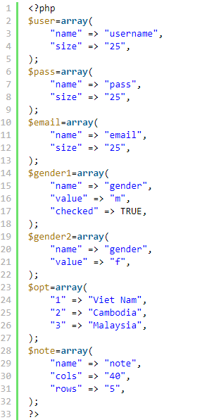
Load library form validation
Tại view

Slide 21
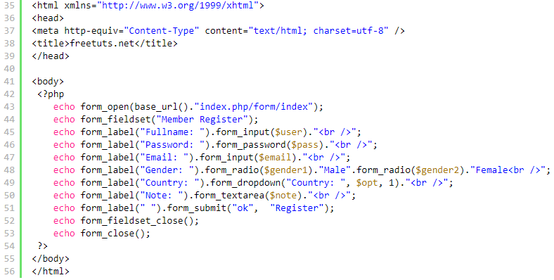
Load library form validation
Tại view

Slide 22
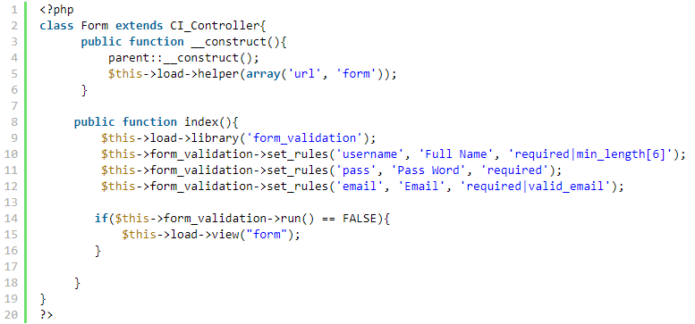
Load library form validation
Sau đó quay lại FormController xử lý validation

Slide 23
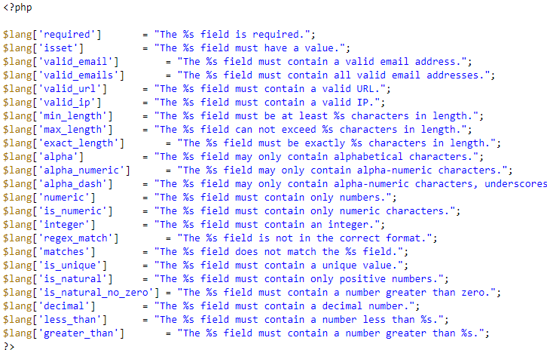
Việt hóa language form validation
Vào thư mục system/language/form_validation.php

Slide 24
Assignment
Sử dụng codeigniter
Tạo database fasttrackse , trong đó có table users gồm : id , username và password
Tạo file tạo UserModel , LoginController, HomeController và code chức năng đăng nhập
Validation dữ liệu form:
Username , password phải bắt buộc nhập
Username,password không được nhỏ hơn 6 kí tự
Kiểm tra đăng nhập bằng cách kết nối vào table users lấy các thông tin username và password
Nếu đăng nhập thành công thì redirect đến trang home.php
Nếu người dùng chưa đăng nhập mà vào trang home.php thì phải tự động redirect đến trang login.php

